Slide 1


Le développement durable
ECO1702A
Université d'Ottawa
Claude Parthenay

Slide 2
Introduction
Quelques remarques :
Nécessité de la protection de l’environnement versus nécessité de la croissance, est-ce compatible ?
Les ressources « naturelles » sont-elles limitées ?
La population mondiale va-t-elle continuer d’augmenter ?
Peut-on gérer les ressources rares et les externalités négatives ?

Slide 3
Du développement au développement durable
La croissance : mesure quantitative de l’augmentation de la richesse.
Le développement : stocks de moyens de production et de compétences qui permettent de garantir dans la durée un niveau de vie décent à une population.
Le développement durable, parfois appelé développement soutenable (sustainable).
« Un développement qui répond aux besoins du présent sans compromettre la capacité des générations futures de répondre aux leurs »
F-D Vivien (2005), Le Développement soutenable, Paris, La Découverte.

Slide 4

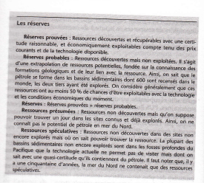
Les ressources non renouvelables
Les ressources non renouvelables sont les ressources dont la consommation conduit à leur épuisement. On les appelle aussi ressources épuisables.
Remarque : certaines de ces ressources sont des biens durables (fer, or) et d’autres des biens non durables (pétrole)
Comment connaître les réserves ?
G. Rotillon (2010), Economie des ressources naturelles, La Découverte, p. 12

Slide 5
Que faire face à l’épuisement des ressources non renouvelables?
Il est très difficile de mesurer le coût de l’épuisement d’une ressource non renouvelable. Dans une approche en termes de croissance durable, il faudrait pouvoir calculer le coût pour les générations futures de notre consommation actuelle…
Peut-on faire confiance aux mécanismes du marché ?
- la raréfaction d’une ressource => une augmentation du prix
=> rechercher des nouvelles réserves mais…
…présence de rendements décroissants (et augmentation des prix).
=> une incitation à trouver des ressources alternatives
Les gouvernements peuvent inciter :
à limiter l’utilisation des ressources non renouvelables et encourager à la recherche et à l’utilisation de ressources alternatives.
à utiliser les recettes des ressources non renouvelables pour améliorer la situation des générations futures (investissement, éducation…)

Slide 6
Les ressources renouvelables
Les ressources renouvelables sont des ressources qui peuvent être en voie de disparition lorsque leur rythme d’exploitation est supérieur à leur capacité naturelle de reproduction.
Exemples: les forêts, le poisson…
Pour garantir la reproduction, il faut limiter l’exploitation de ces ressources.
Les mécanismes de marché peuvent être inefficaces :
- ceux qui acceptent de limiter l’utilisation des ressources le font à l’avantage de ceux qui ne le font pas.
- si les prix de vente sont bas tendance à la surexploitation
La limitation de l’utilisation des ressources par décision des gouvernements peut être inefficace s’il est difficile d’exclure ou de contrôler les tricheurs.
Gérer les ressources renouvelables comme des ressources communes (common-pool ressource).

Slide 7
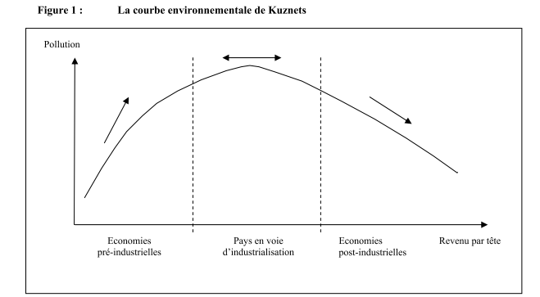
La courbe de Kuznets environnementale
Meunié 2004, Controverses autour de la courbe environnementale de Kuznets, CED, Bordeaux.
Références théoriques : Grossman et Krueger (1994)
La combinaison de trois effets :
L’effet d’échelle : ↑ de l’activité économique => ↑ de la pollution
L’effet de composition : la part des activités polluantes tend à diminuer dans la production avec le développement économique.
L’effet technologique : si croissance => + de moyens pour la RD => plus de moyens pour la lutte contre les productions polluantes.
Problème : la pollution peut avoir des conséquences irréversibles

Slide 8
Les problèmes actuels liés à la croissance durable
La croissance des pays en développement entraîne une pollution non compensée par une meilleure maitrise de l’environnement dans les pays développés.
Les ressources naturelles fossiles actuelles ne sont pas suffisantes pour faire face à la croissance économique des pays en développement si cette croissance se fait sur le même modèle que celui de pays développés actuels.
L’existence d’irréversibilité. Destruction d’écosystèmes.
Le problème de la mesure des externalités. La pollution peut avoir des effets sur le très long terme sans que l’on soit en état d’en mesurer les coûts. Réchauffement climatique.

Slide 9
Les accords internationaux sur le réchauffement climatique
L’enjeu : le réchauffement climatique et les gaz à effets de serre (GES).
Le Sommet de la terre de Rio en 1992. Engagement : stabiliser les émissions de GES pour les pays les plus riches mais sans contrainte.
Le Protocole de Kyoto en 1997. Engagement quantitatif, mais non ratifié par les Etats-Unis. La contrainte pèse sur les pays développés. Peu de résultats positifs
La Conférence de Copenhague en 2009. Echec d’un accord sur des mesures quantitatives mais engagement des pays en développement à participer à l’effort de lutte contre les GES. En décembre 2011, le Canada annonce son intention de se retirer du protocole de Kyoto.
La conférence de l’ONU sur le climat en décembre 2014 vise à réduire les émissions de gaz à effet de serre de 40 à 70% d’ici 2050.
L’objectif : limiter, à l’horizon 2100, la hausse du thermomètre de 2°C par rapport à l’ère pré-industrielle. L’accord devra être signé à Paris en décembre 2015.

Slide 10
Les outils des politiques économiques environnementales
Outils
Réglemen-tation
Taxes
Incitations fiscales
Labels
Marché carbone

Slide 11
Les outils des politiques économiques environnementales
Outils
Réglemen-tation
Taxes
Incitations fiscales
Labels
Marché carbone

Slide 12
La réglementation
Imposer des normes de production ou des normes sur les produits qui sont respectueuses de l’environnement.
Avantages : la réglementation, si elle s’impose à tous les agents économiques concernés, semble efficace.
Les limites:
- Contrôle du respect des normes de pollution
Normes de pollution des véhicules à moteur versus normes de pollution d’usines
- Une réglementation peut créer des externalités négatives.
Priorité aux producteurs d’énergie éolienne et les tarifs garantis aux producteurs d’énergie renouvelable. (Ex : Hydro Québec et l’achat d’énergie éolienne)
- Les risques de délocalisation des productions réglementées.

Slide 13
Les outils des politiques économiques environnementales
Outils
Réglemen-tation
Taxes
Incitations fiscales
Labels
Marché carbone

Slide 14
Taxation de la pollution
Le non respect d’une norme ou l’utilisation d’une technique par un agent économique implique une taxation.
Avantages :
Mesures simples à mettre en place : taxation des voitures les plus polluantes, taxes sur les carburants, taxe carbone.
Ressources fiscales pour les gouvernements.
Internalisation, pour une part, d’une externalité. Signal-prix : incitatif à modifier les comportements.
Taxe est transparente (plus facile à comprendre que le fonctionnement d’un marché carbone).
Limites :
Efficacité limitée sur la pollution. Difficultés à mesurer l’effet de telles mesures + transparence de l’utilisation des fonds.
Il faut qu’il existe des solutions alternatives pour qu’il y ait un effet sur la pollution :
Taxation des voitures les plus polluantes versus taxation uniforme sur les carburants.

Slide 15
Les outils des politiques économiques environnementales
Outils
Réglemen-tation
Taxes
Incitations fiscales
Labels
Marché carbone

Slide 16
Les incitations fiscales
Subventions ou avantages fiscaux aux agents économiques qui acceptent de changer leurs comportements.
Exemples: subventions aux entreprises qui modernisent leurs techniques de production, aides fiscales à la rénovation des habitations.
Avantages :
Mesures simples.
Incitations qui conduisent à des modifications de comportement.
Internalisation d’une externalité positive.
Limites :
Effet d’aubaine. Exemple : crédits d’impôts pour l’amélioration de l’isolation thermique des habitations.
Difficile de mesurer les effets de telles mesures.

Slide 17
Les outils des politiques économiques environnementales
Outils
Réglemen-tation
Taxes
Incitations fiscales
Labels
Marché carbone

Slide 18
Labels pour les produits écologiques
Attribution de labels écologistes aux produits qui respectent des normes liées à la pollution par les autorités publiques ou un organisme indépendant. Exemple : les labels verts.
Avantage :
Incitation pour les consommateurs sensibles aux problèmes écologiques à consommer ce type de biens
Limites :
Il faut que ce type de marchés atteignent une masse critique suffisante pour que la production soit rentable et que les prix de vente ne s’écartent pas trop des produits non labellisés.

Slide 19
Les outils des politiques économiques environnementales
Outils
Réglemen-tation
Taxes
Incitations fiscales
Labels
Marché carbone

Slide 20
L’instauration de marchés d’échange de droits à polluer
Le marché carbone : un des moyens pour parvenir à réduire l’utilisation des GES
Principe : Définir des droits à polluer, les attribuer aux agents économiques (permis d’émission), mettre en place un marché qui permet aux agents d’échanger leurs droits à polluer. C’est un système de plafonnement et d’échange (Cap and trade system).

Slide 21
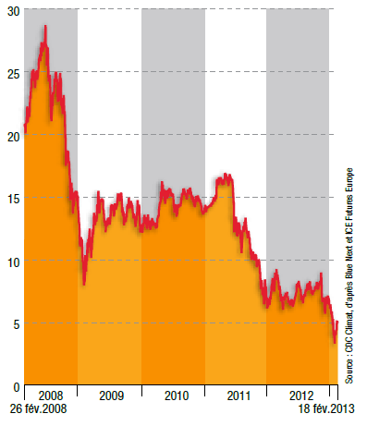
Le marché carbone européen
Evolution du prix au comptant des crédits carbone, en euros/tonnes de CO2
in Alternatives Economiques, mars 2013
Les entreprises se voient attribuer des droits à polluer (quotas de pollution).
Si les entreprises ne les utilisent pas, elles peuvent les revendre. Si les entreprises polluent trop elles doivent en acheter.
Les autorités annoncent à l’avance que les droits diminueront dans le futur
Problème : le cours actuel est trop bas pour inciter à moins polluer

Slide 22
La Western Climate Initiative (WCI)
Créé en février 2007
Etats-Unis -> Sept Etats : Washington, Montana, Oregon, Utah, Californie, Arizona, New Mexico
Canada -> Quatre provinces : Colombie britannique, Manitoba, Ontario, Québec.
Principes de fonctionnement :
Attribution d’un plafond d’émission par Provinces et Etats.
Chaque Etat distribue ces droits soit gratuitement soit aux enchères.
Début du fonctionnement des marchés : janvier 2013 au Québec et en Californie.
Le gouvernement du Québec a fixé des droits d’émission pour 80 entreprises les plus polluantes, d’autres entreprises se sont ajoutées en 2015 (entreprises de transport).
Le nombre de droits est fixé par décret et distribué gratuitement pour les entreprises dont les activités sont soumises à la concurrence internationale.
La mise en enchère de février 2015 a permis de vendre tous les droits prévus au prix plancher. La prochaine mise en enchère prévue le 15 mai 2015 fixe un prix minimal de 12$10 la tonne (prix de mise en enchère).
Des enchères d’échange sont prévues quatre fois par année avec une mise à prix minimale.

Slide 23
Intérêts et limites des marchés d’échange de permis d’émission de GES
Avantages :
Internalisation d’externalité.
Fixe un niveau maximum de pollution
Souplesse pour les participants
Limites :
La « fuite carbone ». Risque de voir délocaliser les productions vers les pays non contraignants. (usines qui se déplace pour éviter les restrictions environnemental)
Système complexe à mettre en place et coûts d’organisation des marchés.
Risque d’utilisation des marchés à des fins spéculatives. (lorsqu’un pays manque d’argent, il vend les droits à polluer)
Les prix peuvent être trop bas pour inciter à investir dans des moyens ou des techniques de production moins polluants. (si les prix sont trop bas, on perd l’incitatif pour les entreprises à ne pas polluer)

Slide 24
Conclusion : les questions soulevées par le développement durable
1) Difficulté de la mesure => difficulté à dégager des consensus sur les mesures à prendre.
2) Faut-il aller vers un ralentissement de la croissance dans les pays développés ?
Serge Latouche (2006), Le pari de la décroissance.
3) Est-ce que les mécanismes du marché peuvent assurer un développement durable ?
Notes:
Objectif très générale, jusqu’où qu’on peut aller à l’abus des réserve… c’est difficile de mesurer les effets de nos activités
2) Les problèmes qu’ont est confronté sont-ils due à la croissance? Le plus qu’on produit et qu’on se développe, le plus qu’on abuse des ressources naturel
3) est-ce que le marché peut trouver des réponses au développement durable….

